Slide 1
2D 게임 프로그래밍
프로젝트 1차 발표
2022182032 이현재

Slide 2
게임 컨셉
장르 : 대전 격투 게임
핵심 컨셉 : 로프액션만을 이용한 전투, ai 혹은 2인 대전
재미요소
복잡한 커맨드 대신 단순한 조작을 통한 전투
맵과 상호작용을 이용한 로프액션

Slide 3
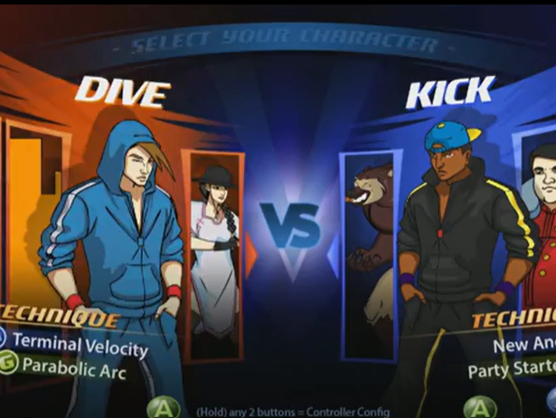
게임 진행 흐름
캐릭터 선택화면
  각자 자신이 플레이할 캐릭터의 선택
  선택이 끝났다면 게임이 시작된다

Slide 4
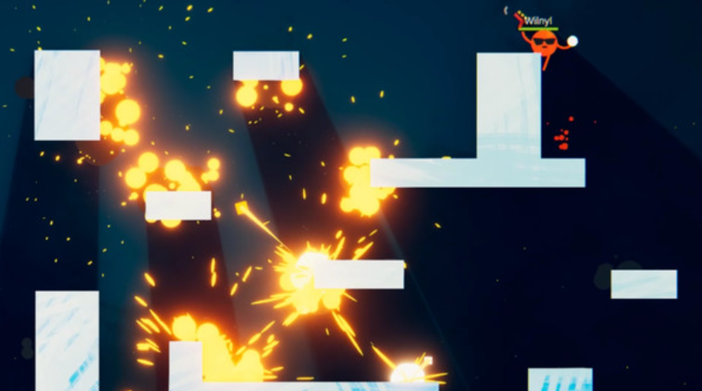
게임 진행 흐름
전투화면
  상대방과의 대전
  먼저 상대방의 체력을 전부 깎아 이기는 것이 목적이다
예상 전투 맵

Slide 5
개발 일정
주차 | 개발 일정
1주차 | 리소스 탐색
2주차 | 기본조작 시스템 구현
3주차 | 캐릭터 애니메이션
4주차 | 공격, 피격 시스템
5주차 | 맵 제작
6주차 | Ai, 2p구현
7주차 | Ui구현
8주차 | 연출 강화
9주차 | 버그수정, 최적화

